Slide 1
Klimaatverandering en senioren
Energietransitie niet zonder ons

Slide 2
Niet zonder ons
Energie armoede
Woononzekerheid
Gezondheid
Betaalbaarheid
Zeggenschap
Ondersteuning
Een duurzame samenleving is pas rechtvaardig als niemand achterblijft. De FNV ziet senioren als actieve burgers die recht hebben op een comfortabele, energiezuinige en toekomstbestendige woning. Daarbij moet voorkomen worden
dat ouderen opdraaien voor kosten die voortkomen uit klimaatbeleid.
WIJ WILLEN EEN DRIEDUBBELE AANPAK: KLIMAATRECHTVAARDIG,
GENERATIEBEWUST, EN PRAKTISCH UITVOERBAAR.

Slide 3

Er zijn niet teveel senioren, er zijn teveel rijken

Slide 4
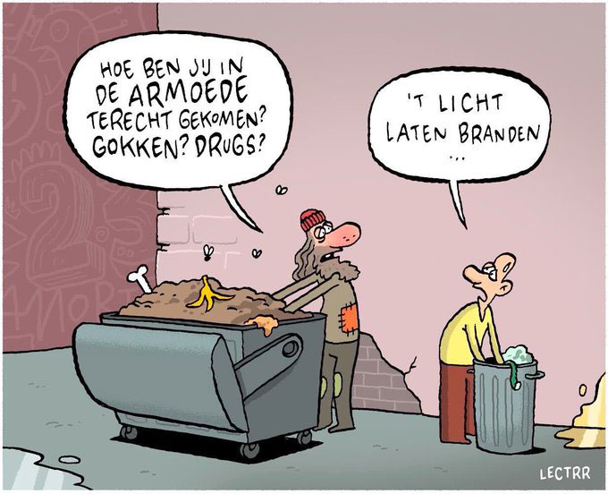
Energie armoede
1 op de 4 huishoudens in energiearmoede is
een 65-plus-huishouden (CBS 2023). Oudere
woningen (voor 1980) zijn vaak slecht geïsoleerd.
huurverhoging zonder energiebesparing
Woningcorporaties mogen pas huurverhogingen
doorvoeren bij verduurzaming als:
De energierekening aantoonbaar lager uitvalt.
Er actieve instemming is van bewoners.

Slide 5
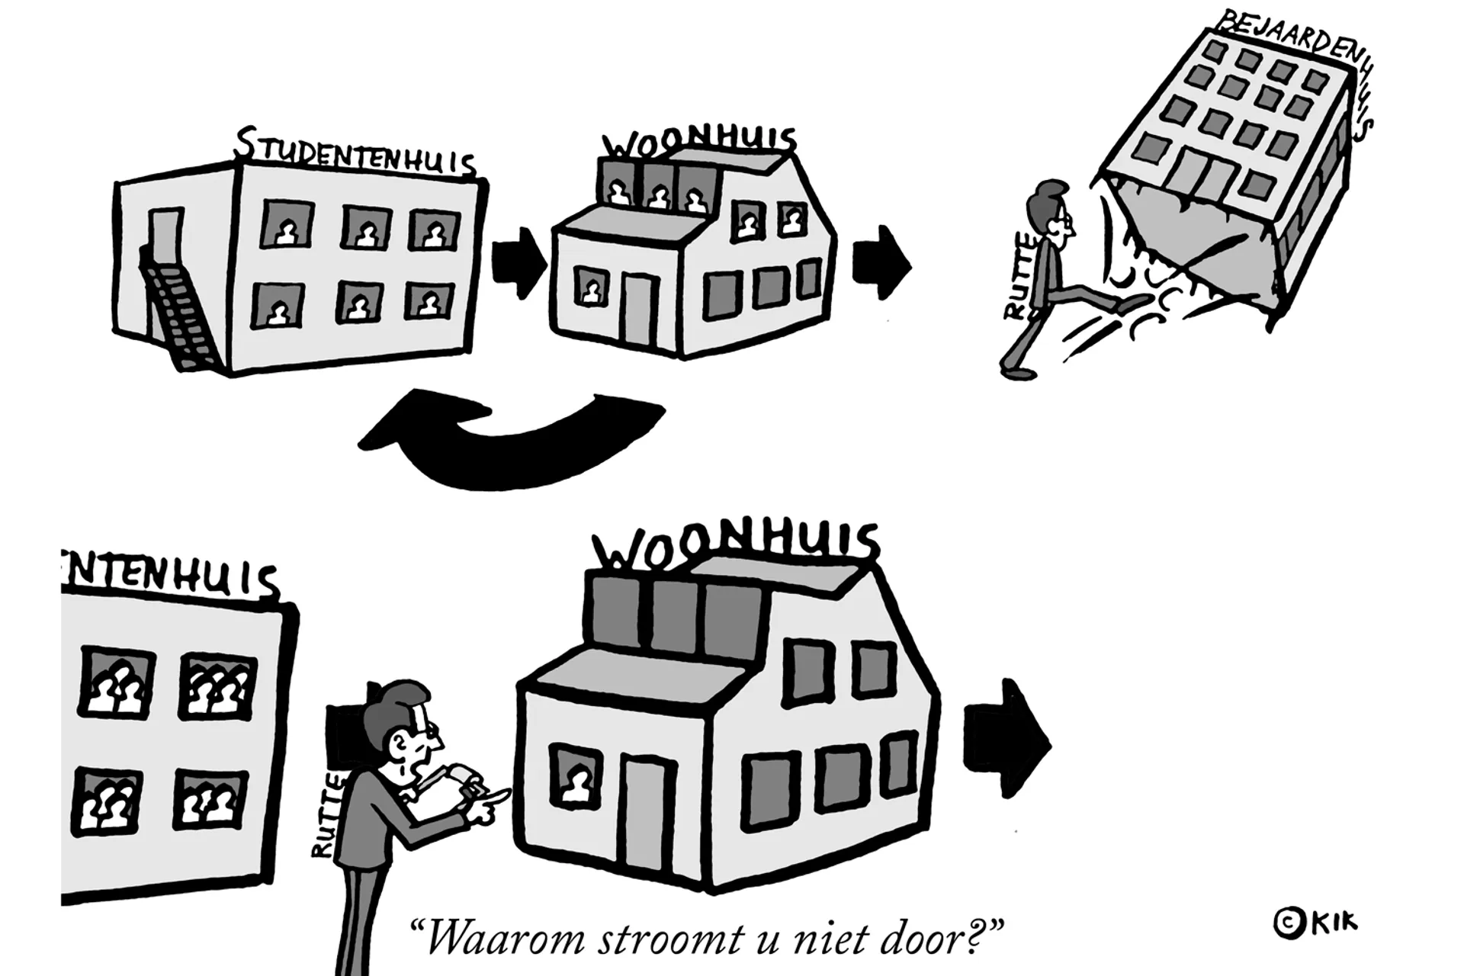
Verduurzamen woningen als je geld hebt.
Een programma, dat gericht is op het verduurzamen van seniorenwoningen, gekoppeld aan levensloopbestendig wonen.
• Doel: 100.000 woningen in vijf jaar verduurzamen.
• Richt zich op alleenstaanden en echtparen boven de 65 jaar met een modaal of lager inkomen.
• Gecombineerde aanpak: isolatie, zonnepanelen, ventilatie én woningaanpassingen (drempelvrij, traplift, etc.).

Slide 6
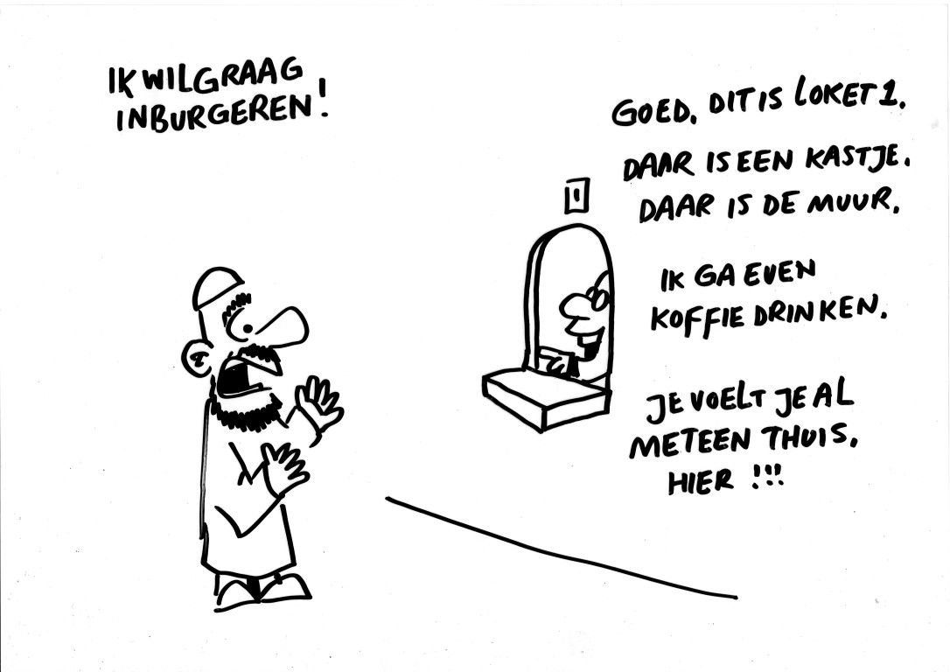

Informatievoorziening
Ontwikkel regionale loketten waarin ouderen persoonlijk geholpen worden bij subsidieaanvragen, technische keuzes en planning van verduurzaming. Dit loket wordt gekoppeld aan energiecoaches en WMO-consulenten.

Slide 7
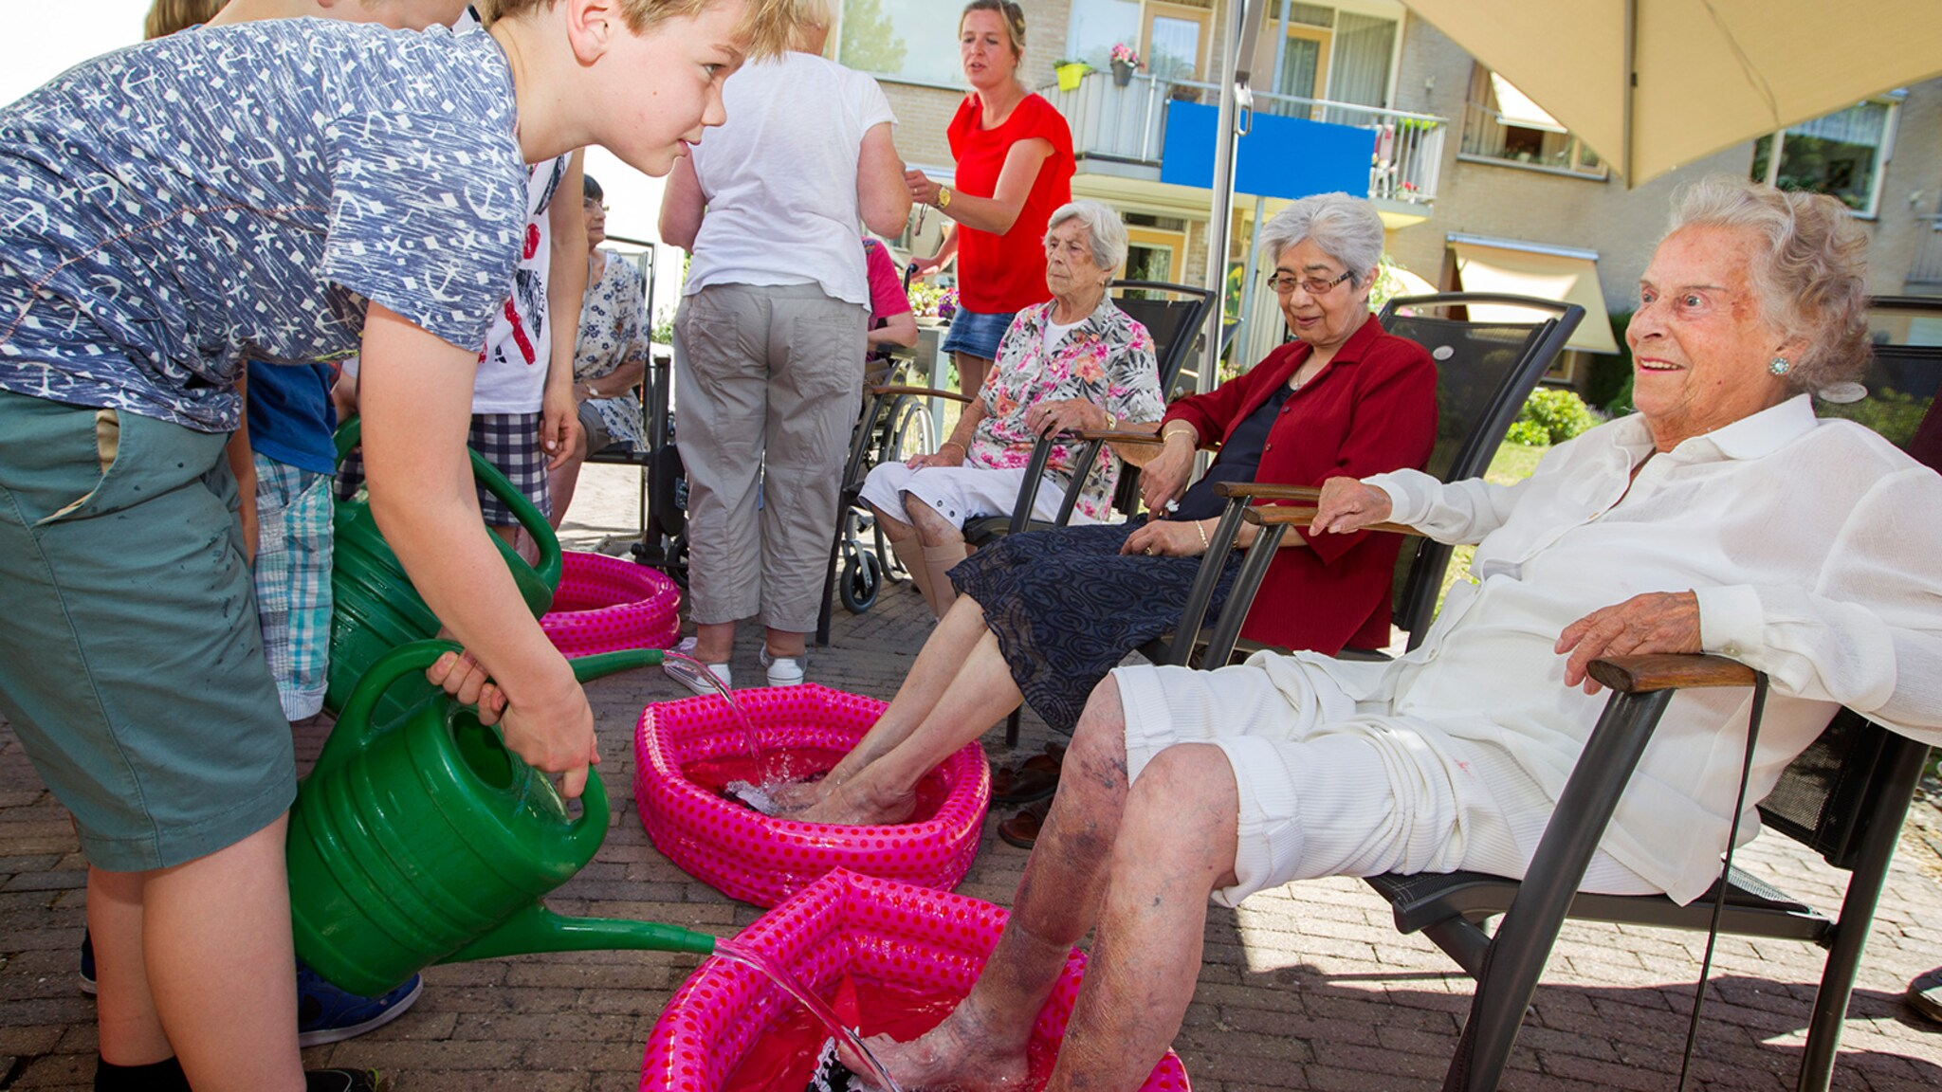
Klimaatverandering en gezondheid
Hitteplan verzorgingstehuis

Slide 8

Zeggenschap
Verplichte seniorentoets in gemeentelijke warmte- en wijkplannen
Gemeenten moeten bij het maken van plannen expliciet beoordelen wat de impact is op ouderen, met verplichte inspraak via lokale ouderenorganisaties.

Slide 9
FNV Senioren is er voor jou. Samen met jou komen we op!
Organiseren van lokale informatiebijeenkomsten over energiebesparing en klimaat
Opleiden van vrijwillige energiecoaches binnen de eigen FNV-afdelingen om senioren thuis te adviseren.
Inrichten van een FNV-loket of telefoonlijn voor senioren met vragen over verduurzaming en subsidies.
Uitvoeren van een enquête onder FNV-seniorenleden om energiearmoede in kaart te brengen en lokale verschillen te signaleren.
Opmaken en verspreiden van lokale handreikingen voor samenwerking tussen senioren, gemeenten en woningcorporaties.

